Slide 1



УНИВЕРСАЛЬНЫЕ
УЧЕБНЫЕ
ДЕЙСТВИЯ (УУД)
Докл. учитель математики
Полоус Ольга Николаевна
25.03.2015г.

Slide 2
Если человека постоянно приучать усваивать знания и умения в готовом виде,
можно и притупить его природные творческие способности –
«разучить» думать самостоятельно.
А. Дистервег

Slide 3

Главная цель школьного образования
XXI века
развитие способности ученика самостоятельно ставить учебные цели,
проектировать пути их реализации,
контролировать и оценивать свои достижения,
иначе говоря - формирование умения учиться. Учащийся сам должен стать "архитектором и строителем" образовательного процесса. Достижение этой цели становится возможным благодаря формированию системы универсальных учебных действий.

Slide 4
Основное противоречие современной системы образования
Ограниченные
возможности
усвоения этих
знаний
человеком
Стреми-
тельные
темпы
роста
знаний

Slide 5

Смена образовательной парадигмы
ОРАЗОВАНИЕ ОБРАЗОВАНИЕ
НА ВСЮ ЖИЗНЬ ВСЮ ЖИЗНЬ

Slide 6

В чем заключается задача школы?
Формирование у каждого ребенка умения учитьСЯ – учить СЕБЯ.
Учащийся – «архитектор и строитель» образовательного процесса
Кто я?...Какой я? Каким хочу быть?
Какое значение, какой смысл имеет лично для меня учение?

Slide 7

В широком смысле слова цель обучения – это саморазвитие и самосовершенствование путем сознательного и активного присвоения нового социального опыта
Как достичь эту цель?
Благодаря системе формирования универсальных учебных действий

Slide 8
Виды УУД
личностные
коммуникативные
регулятивные
познавательные

Slide 9
Личностные УУД
личностное, профессиональное, жизненное самоопределение
действие смыслообразования (установление обучающимися связи между целью учебной деятельности и её мотивом)
действие нравственно-этического оценивания

Slide 10
Регулятивные УУД
обеспечивают учащимся организацию их учебной деятельности
Целеполагание
Планирование
Прогнозирование
Контроль
Коррекция
Оценка

Slide 11
Познавательные УУД
общеучебные
логические
постановка и решение проблем

Slide 12
Коммуникативные УУД
умение с достаточной полнотой и точностью выражать свои мысли
5
планирование учебного сотрудничества с учителем и сверстниками
1
управление поведением партнёра
4
постановка вопросов
2
3
разрешение конфликтов

Slide 13
Как развивать УУД на уроках?
1. Выбрать одно УУД на неделю : - то, что наиболее важно сейчас (слушать друг друга, оценивать свой результат, сравнивать что-либо и т.д.)
2. Обсудить важность этого действия с учениками и записать как цель: «На этой неделе мы будем стараться…».
3. Каждый день давать задания на это действие: минимум на двух разных уроках по одному заданию, эпизоду, ситуации, с обязательной рефлексией: что и зачем мы делаем, чему учимся?
4. В конце недели отрефлексировать результат и поставить новую цель: научились или нет? Повторяем на следующею неделю или ставим новую цель?

Slide 14
Виды заданий
участие в проектах;
подведение итогов урока;
творческие задания;
мысленное воспроизведение картины, ситуации;
самооценка события;
дневники достижений

Slide 15
Содержание учебной деятельности
Формирование вычислительных навыков; мотивация учения-развитие интереса к математике, положительное отношение к процессу познания, принцип удивления, формирование личностных качеств: аккуратность при выполнении работы, бережливость.

Slide 16
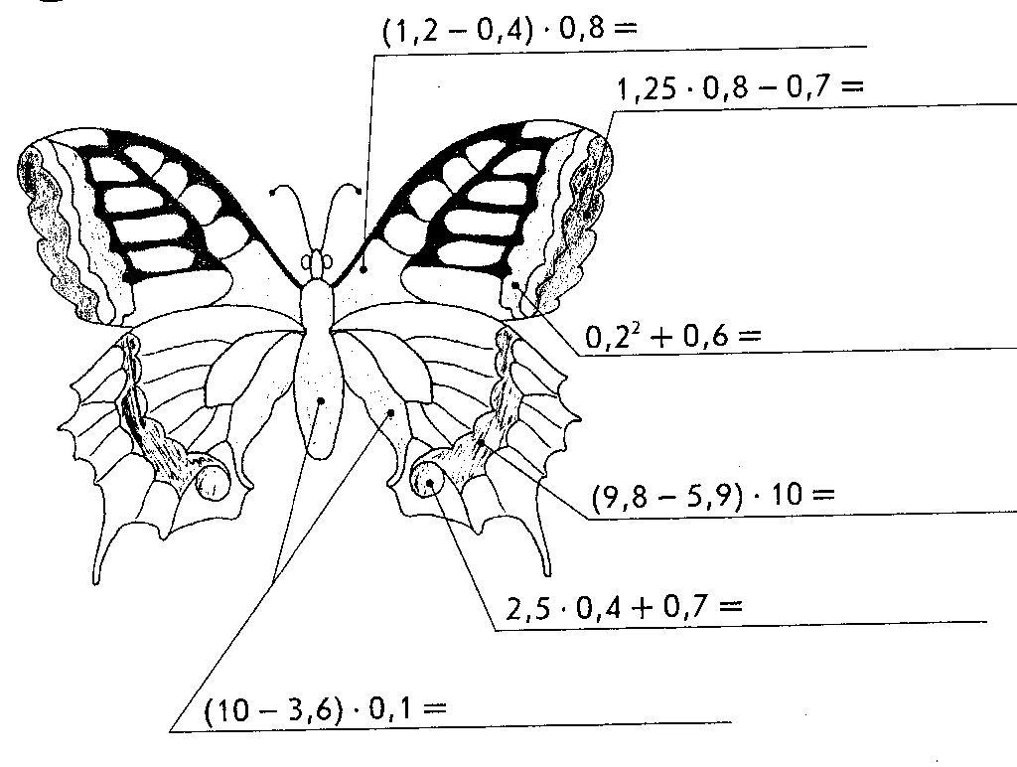

Разукрасьте бабочку в соответствии с результатами вычислений. Учитывайте, что правая и левая части одинаковые (симметричные): красным – те части, ответ на которых меньше 2 на 0,3; коричневым – те части, где ответ совпадает с квадратом числа 0,8; черным – части, связанные с ответом, в котором цифра 3 стоит в разряде десятых; синим – те части, где ответом является число в 2 раза больше, чем 19,5. Оставшиеся части сделайте желтыми.

Slide 17

Рассудительная Оля записала некоторое трѐхзначное число, затем нашла сумму его цифр и записала результат, дальше нашла сумму цифр последнего числа и записала результат. Все эти три числа можно записать так: ; ;
(Одинаковые фигуры соответствуют одинаковым цифрам). Восстанови запись чисел, которую выполнила Оля.
Ответ: 929; 20; 2.
Содержание учебной деятельности
Составление плана и последовательности действий;
способность к волевому усилию в преодолении препятствий.

Slide 18
Тест «Найди ошибку»
Тема «Свойства вычитания натуральных чисел»
1) 45-(25+17)=37
2) 90-67=23
3) 764- (264+40)=460
4) 301-(20+201)=120
5) 56 – 36 – 7=13
6) (200+67)-100=33
7) 1200-1100-40=1060
8) 32+13-5=40
9) 56+8+12-26=50
10) 75-31-9+15=50
Содержание учебной деятельности
Обнаружить и сформулировать учебную проблему, составить план
выполнения работы.

Slide 19
Правильно прочти высказывание, записанное без пробелов:
Математика-царицавсехнаук.Еевозлюбленный-истина,еенарод-простотаиясность. Дворецэтойвладычицыокружентернистымизарослями,и,чтобыдостичьего,каждомуприходитьсяпробиратьсясквозьчащу.Случайныйпутникнеобнаружитводворценичегопривлекательного. Красотаегооткрываетсялишьразуму,любящемуистину,закаленномувборьбеструдностями…(СнядецкийЯн).
Содержание учебной деятельности
Определить цель учебной деятельности, составить план решения проблемы творческого характера. Редактирование текста.

Slide 20
Виды заданий
преднамеренные ошибки;
поиск информации в предложенных источниках;
взаимоконтроль;
«ищу ошибки»
Педагогические приемы…

Slide 21

Описание педагогических приёмов
Задание массивом
Любой из уровней домашнего задания учитель может задавать массивом.
Например, учитель дает десять задач (или, скажем, стихов), из которых ученик должен сам выбрать и решить (выучить) не менее заранее оговоренного минимального объема задания.
Пример.
К каждому уроку ребята выучивали новые слова из русско-немецкого разговорника. Количество не ограничивалось: десять слов — отлично, от пяти до десяти — хорошо. Важная деталь: на уроке нужно говорить не отдельные слова, а готовые разговорные фразы. Сначала по-русски, потом по-немецки. Выходили к столу по желанию.
2. Задается большой массив задач сразу— в рамках большой изучаемой или повторяемой темы. Например, из 60 задач ученик обязан решить минимум 15, остальные — по желанию. А стимулировать это желание релейными контрольными работами, составленными из задач этого массива. Чем больше нарешал — тем больше вероятность встретить знакомую задачу и сэкономить время и силы. Такой массив задается не к следующему уроку, а на более продолжительный отрезок времени.
Важный психологический эффект: самостоятельный выбор задания дает дополнительную возможность самореализации, ведь известно, как этого не хватает ученикам в условиях нашей школы, особенно в подростковом возрасте. А учебный предмет, в свою очередь, становится им интереснее.

Slide 22
Описание педагогических приёмов
Светофор
Во многом проблемы повышения эффективности устного опроса решает прием, который назовем: «Светофор»
«Светофор» — это всего лишь длинная полоска картона, с одной стороны красная, с другой — зеленая.
ФОРМУЛА: при опросе ученики поднимают «светофор» красной или зеленой стороной к учителю, сигнализируя о своей готовности к ответу.
Способ применения светофора зависит от типа опроса.
Красный сигнал означает «Я не знаю!» Это — сигнал тревоги. Это ученик как бы сам себе ставит двойку — пусть она и не идет в журнал.
Зеленый сигнал — «Знаю!»
Выход за пределы:
В ходе конструирования урока учитель выходит за пределы учебника, предмета, гармонично вплетая в ткань урока последние события, примеры из окружающей действительности, сюжеты из популярных мультфильмов (например, при изучении темы «Здоровый образ жизни» обсуждается одна из серий мультфильма "Смешарики") или детских сериалов.

Slide 23

Описание педагогических приёмов
Идеальное задание : Учитель предлагает выполнить дома работу по выбору учащихся
Театрализация. Разыгрывание сценок на учебную тему.
«Лист защиты» Перед каждым уроком, всегда в одном и том же месте, лежит “Лист защиты”, куда каждый ученик без объяснения причин может вписать свою фамилию и быть уверенным, что его сегодня не спросят. Зато учитель, подшивая эти листы, держит ситуацию под контролем.
Обсуждаем домашнее задание. Учитель вместе с учащимися обсуждает вопрос: каким должно быть домашнее задание, чтобы новый материал был качественно закреплён? При этом, естественно, изученный материал ещё раз просматривается. Приём при регулярном использовании значительно повышает сознательность выполнения домашнего задания. Приём особенно хорошо работает, когда способы и виды домашнего задания, которые обычно даёт преподаватель, достаточно разнообразны.

Slide 24

Описание педагогических приёмов
Идеальный опрос: ученики сами оценивают степень своей подготовки и сообщают об этом учителю.
Вопрос к тексту: при изучении научного текста перед учениками ставится задача — составить к нему список репродуктивных и расширяющих, развивающих вопросов. Затем они распределяются на группы: —вопросы, на которые можно ответить на уроке;
—вопросы, ответ на которые, возможно, пока не знает никто.
Дай себе помочь: учитель максимально использует ситуации, в которых ученики могут ему помочь. Он предлагает ученикам (в добровольном порядке!) разработать материал, который применим для дальнейшего использования на уроках (это могут быть задания для контрольной работы, кроссворд на повторение).
Организация работы в группах, причем группы могут получать как одно и то же, так и разные, но работающие на общий результат задания.

Slide 25
Описание педагогических приёмов
Мордашки : Ученики сигнализируют о своем эмоциональном состоянии с помощью карточек с рисунками, символизирующими хорошее, спокойное или плохое настроение.
Блицконтрольная: учитель в течение 7-10 мин проводит письменный опрос в быстром темпе для выявления степени усвоения учебных навыков, необходимых для дальнейшей успешной учебы. Работы сдаются учителю, либо проводится самопроверка (учитель диктует или показывает верные ответы). В этом случае важно задать нормы оценивания (например, если из семи заданий шесть-семь выполнены правильно, то ставится отметка 5, 5 заданий — 4 и т.д.).

Slide 26
Описание педагогических приёмов
Знакомьте с критериями: учитель знакомит школьников с критериями, по которым выставляются отметки за разные виды работ.
Райтинг (от англ. right — правильно): завершив работу, ученик сам ставит себе отметку. Затем ее оценивает учитель. Записывается дробь. Например: 4/5, где 4 —отметка ученика, 5 — отметка преподавателя. Прием используют с целью согласования критериев отметки. Через некоторое время числитель и знаменатель все чаще совпадают. Еще одна цель использования данного приема заключается в формировании умения регулярно оценивать свой труд.

Slide 27

При этом управляющая функция учителя уменьшается и сводится к организации исследования и координации его хода.
Деятельность учителя заключается в подборе заданий, в управлении деятельностью учащихся.
Деятельность учащихся –
самостоятельный поиск
новых знаний.

Slide 28
Проект решения:
1.Педагогическому коллективу школы на основе предыдущего опыта работы проводить систематическую целенаправленную работу по формированию универсальных учебных действий в соответствии с требованиями, обеспечивая постепенный переход на стандарты второго поколения.
2. Заместителям директора Голубевой В.В., Козубовой И.С.:
разработать технологическую карту оценки деятельности учителя по формированию УУД.
3. Методическим объединениям школы:
· разработать банк заданий по всем предметам своего методического объединения, направленных на формирование УУД учащихся.
4. Методическому совету продолжить работу по формированию и раскрытию сущности УУД.
5. На предметных неделях, при проведении открытых уроков, мастер-классов, семинаров - практикумов знакомить учителей с формированием УУД, заложенными в стандарты второго поколения, по разным учебным предметам.
6. Рекомендовать учителям – предметникам постоянно:
использовать в своей деятельности современные интерактивные образовательные технологии в целях повышения эффективности УВП;
· на учебных занятиях в системе осуществлять работу, направленную на формирование УУД;
· вести мониторинг уровня сформированности УУД учащихся;
· ввести в практику составление технологической карты урока.
7. Включить в повестку дня родительского собрания вопрос «Как помочь ребенку учиться и воспитать самого себя».

Slide 29


Творческих
успехов!

